Slide 1
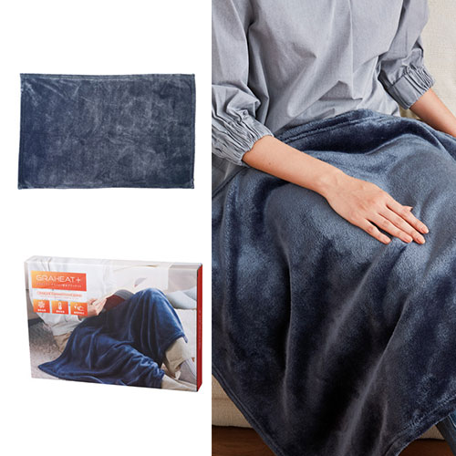
【提案書】
グラヒート+ グラフェン配合ブランケット
特徴
遠赤外線効果と蓄熱効果、そして熱伝導率が非常に高いグラフェン配合のブランケットです。ふわふわとした手触りは心地よく、シンプルなデザインのためオフィスなどでも利用可能です。
納期
納期スペース
仕様
カラー展開：単色
素材：ポリエステル
サイズ：商品サイズ：600×900mm 箱サイズ：220×310×45mm
包装：化粧箱
お見積
お見積りスペース

